Slide 1
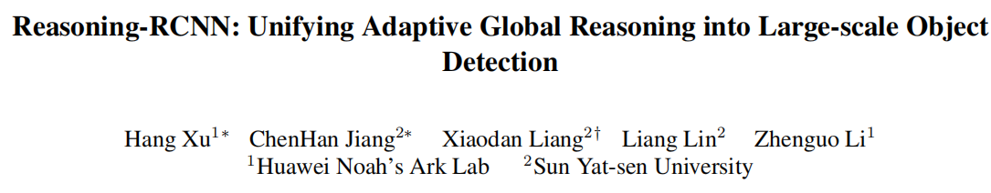
Notes:
华为诺亚方舟实验室，中山大学
2019 CVPR oral
自适应全局推理的大规模目标检测

Slide 2
Abstract
we address the large-scale object detection problem with thousands of categories
we introduce a novel Reasoning-RCNN to endow any detection networks the capability of adaptive global reasoning over all object regions by exploiting diverse human commonsense knowledge
Our Reasoning-RCNN is light-weight and flexible enough to enhance any detection backbone networks, and extensible for integrating any knowledge resources
Notes:
我们引入了一种新的推理-RCNN，通过利用不同的人类常识知识，赋予任何检测网络对所有目标区域进行自适应全局推理的能力

Slide 3
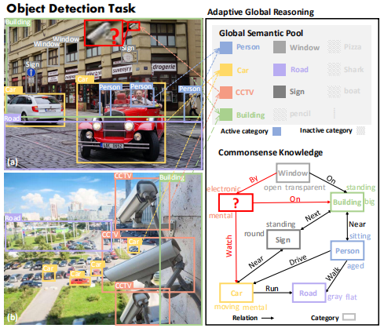
An example of how the proposed adaptive global reasoning can facilitate large-scale object detection

Slide 4
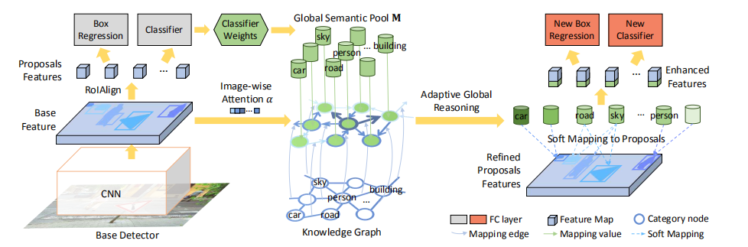
Overview

Slide 5
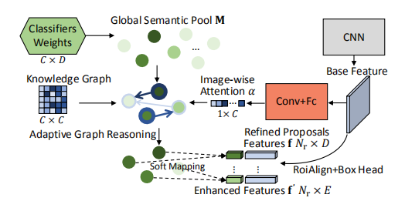
Adaptive global reasoning module

Slide 6
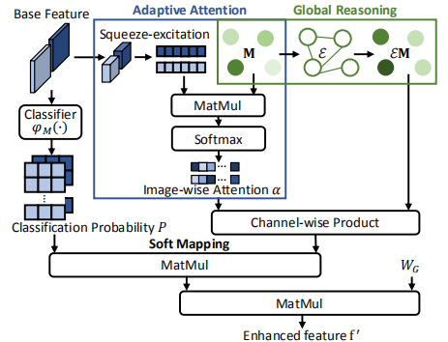


Flowchart of the adaptive global reasoning
J. Hu, L. Shen, and G. Sun. Squeeze-and-excitation networks. In CVPR, 2018. 4

Slide 7
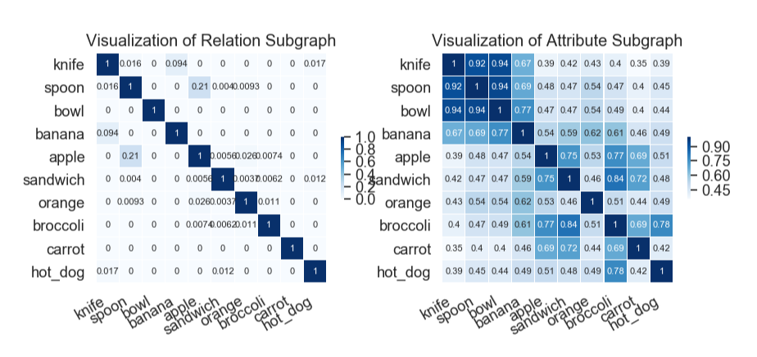

Slide 8
Experiments
Dataset：VG, ADE,PASCAL VOC 2007 and MSCOCO 2017
Visual Genome(VG)
标注数据：objects，attributes，图片内的 relationships
目前包括108249 张图片、420 万区域内容描述（Region Descriptions）、170 万图像内容问答（Visual Question Answers）、210 万对象案例（Object Instances）、180 万属性（Attributes）、180 万关系（Relationships）
ADE20K Dataset 是用于场景解析的数据集，其包含 150 种物体类型，可被用于场景感知、解析、分割、多物体识别和语义理解
《Scene Parsing through ADE20K Dataset》
《Semantic Understanding of Scenes through ADE20K Dataset》
https://blog.csdn.net/zziahgf/article/details/79095200
Notes:
VG:IJCV2016 ADE:CVPR2017
VG: Visual Genome 数据集旨在对图片里出现的所有视觉 objects 进行标注，objects categories 类别达到 33877 种.由李飞飞一位同事 Michael Bernstein 提出
目前包括108249 张图片、420 万区域内容描述（Region Descriptions）、170 万图像内容问答（Visual Question Answers）、210 万对象案例（Object Instances）、180 万属性（Attributes）、180 万关系（Relationships）。
ADE：ADE20k拥有超过25,000张图像（20ktrain，2k val，3ktest），这些图像用开放字典标签集密集注释。对于2017 Places Challenge 2，选择了覆盖89％所有像素的100个thing和50个stuff类别。

Slide 9
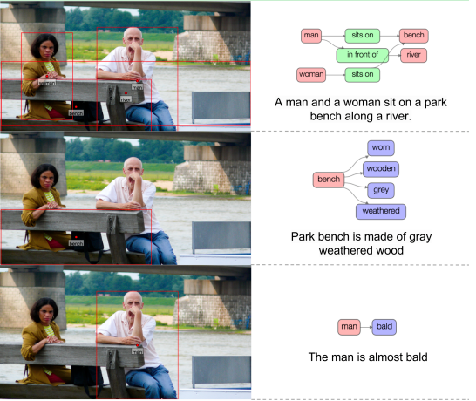
VG

Slide 10
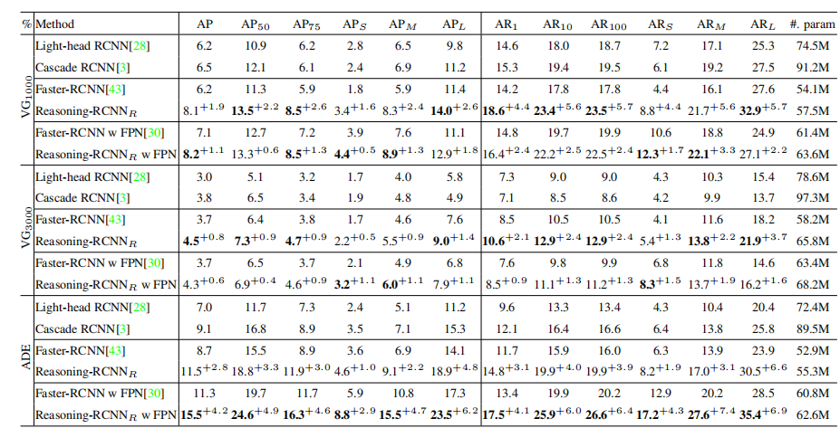

Slide 11
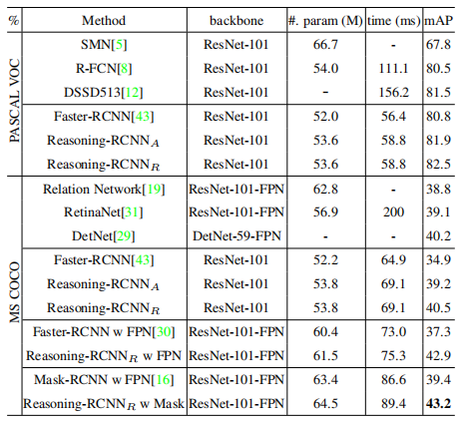

Slide 12
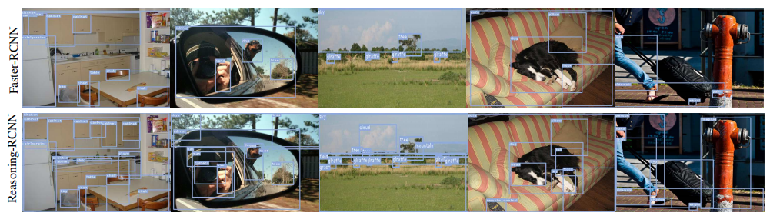

Slide 13
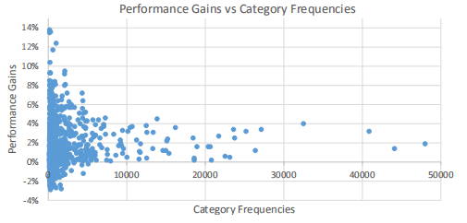

Slide 14
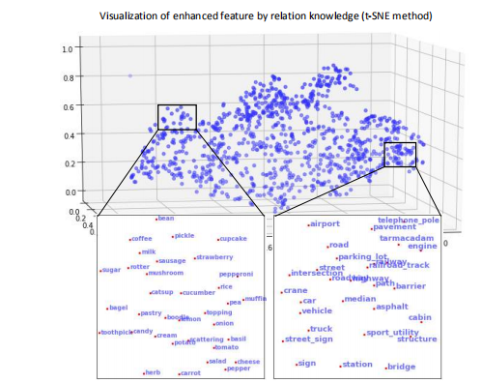

Slide 15
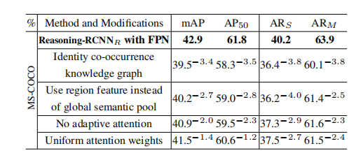

Slide 16
IoU GIoU DIoU CIoU
《Generalized Intersection over Union: A Metric and A Loss for Bounding Box Regression》2019 CVPR
《Distance-IoU Loss: Faster and Better Learning for Bounding Box Regression》2020 AAAI

Slide 17
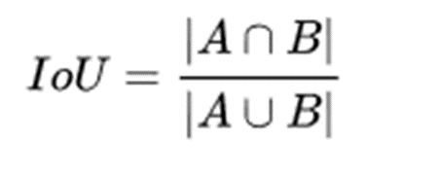
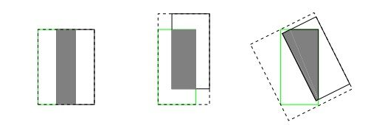
IoU缺点
如果两个框没有相交，根据定义，IoU=0，不能反映两者的距离大小（重合度）。同时因为loss=0，没有梯度回传，无法进行学习训练。
IoU无法精确的反映两者的重合度大小。如下图所示，三种情况IoU都相等，但看得出来他们的重合度是不一样的，左边的图回归的效果最好，右边的最差

Slide 18
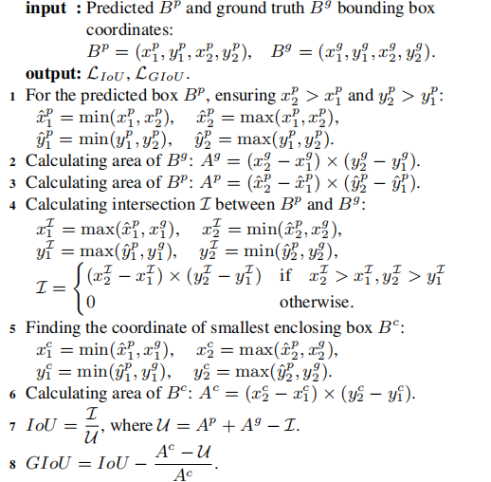
GIoU
Ag
Ap
Ac
Notes:
GIoU

Slide 19
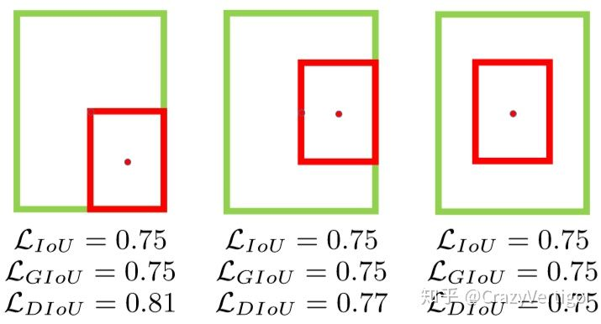
GIoU 不足
当目标框完全包裹预测框的时候，IoU和GIoU的值都一样，此时GIoU退化为IoU, 无法区分其相对位置关系。

Slide 20
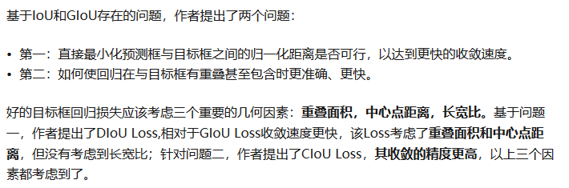
《Distance-IoU Loss: Faster and Better Learning for Bounding Box Regression》2020 AAAI

Slide 21

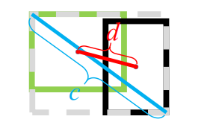


Slide 22
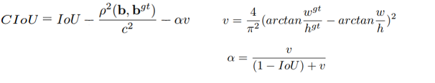
CIoU比DIoU多出了阿尔法和v这两个参数。其中α是用于平衡比例的参数。v用来衡量anchor框和目标框之间的比例一致性
。

Slide 23


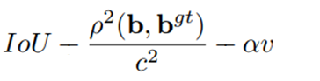



Slide 24
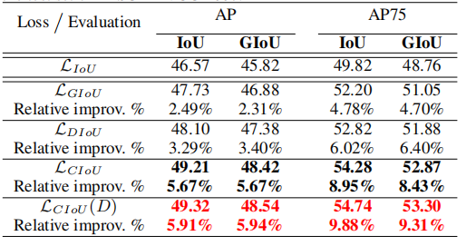

Slide 25
《Few-Shot Object Detection with Attention-RPN and Multi-Relation Detector》
《SM-NAS: Structural-to-Modular Neural Architecture Search for Object Detection》
准备汇报PPT

